Slide 1

¿QUE HACER CON LA DUDA?

Slide 2

¿QUE HACER CON LA DUDA?
Muchos, especialmente los que son nuevos en la vida cristiana, a veces se sienten turbados con las sugestiones del escepticismo.
Hay muchas cosas en la Biblia que no se pueden explicar, ni tampoco comprender, y Satanás las emplea para hacer vacilar su fe en las Santas Escrituras como la relación de Dios. Ellos preguntan: ¿Cómo sabré cuál es el buen camino? Si la Biblia es en verdad la Palabra de Dios, ¿cómo puedo librarme de estas dudas y perplejidades?"

Slide 3

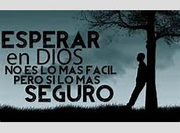
Dios nunca nos pide que creamos sin darnos suficiente evidencia para basar nuestra fe. Su existencia, su carácter y la veracidad de su Palabra, están establecidos por testimonios abundantes que apelan a nuestra razón. Sin embargo, Dios no ha quitado la posibilidad de la duda.
Nuestra fe debe basarse sobre evidencias, no sobre demostraciones. Los que desean dudar tendrán oportunidad de hacerlo; pero los que quieren conocer la verdad encontrarán muchas evidencias sobre las cuales fundar su fe.
Para la mente finita del hombre es imposible comprender el carácter o las obras del Infinito. Para el más agudo intelecto y para la mente más educada, ese Ser santo debe permanecer siempre envuelto en el misterio.
"¿Descubrirás tú los secretos de Dios? ¿Llegarás tú a la perfección del Todopoderoso? Es más alta que los cielos, ¿qué harás? Es más profunda que el Sol; ¿cómo la conocerás?" (Job 11:7,8).
San Marcos 9:24. E inmediatamente el padre del muchacho clamó y dijo: Creo; ayuda mi incredulidad. En este texto bíblico la fe y la duda se dan la mano

Slide 4

El apóstol Pablo exclama: "¡Oh profundidad de las riquezas de la sabiduría y de la ciencia de Dios! ¡Cuán insondables son sus juicios, e inescrutables caminos!" (Romanos 11:33).
Aunque hay "nubes y obscuridad alrededor de él; justicia y juicio son el cimiento de su trono." (Salmos 97:2).
Podemos así comprender su proceder con nosotros y los motivos por los cuales ha obrado para que descubramos su amor y gracia sin límites unidos a su infinito poder. Podemos entender tanto de sus propósitos, cuanto sea para nuestro bien, y mas allá de esto debemos confiar en la mano omnipotente y en el corazón lleno de amor.

Slide 5



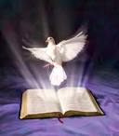
Misterios del amor de Dios
¿Cómo explicar esto?

Slide 6


La Palabra de Dios, como el carácter de su divinos Autor, presenta misterios que nunca podrán ser comprendidos en su plenitud por los seres finitos.
La entrada del pecado en el mundo, la encarnación de Cristo, la regeneración, la resurrección y muchos otros temas presentados en la Biblia son misterios demasiado profundos para que la mente humana los explique o los pueda comprender plenamente.
Pero no tenemos razón de dudar de la Palabra de Dios porque no podamos comprender los misterios de su providencia.
En el mundo natural estamos constantemente rodeados de misterios que es imposible desentrañar.
Viéndose fuera del cielo, y rechazado de otros mundos, Lucifer se aprestó para obrar con la pareja que Dios había creado. Satanás esperó el momento preciso. Allí estaba la mujer, sola, curioseando el árbol del conocimiento, cuya fruta les fue vedada por Dios. El pecado vino con toda sus secuela de miseria, pecado, dolor, guerra, enfermedad y muerte . Al ser vencidos por Satanás, Adán y Eva perdieron su lugar como regentes de la tierra. Dios permitió a Lucifer realizar su plan. Pero Dios había hecho un plan superior: el plan de salvación. Mediante este plan, un miembro de la Divinidad se habría de humanar para obrar la redención de la raza caída. El pecado de Adán no cogió a Dios por sorpresa.

Slide 7
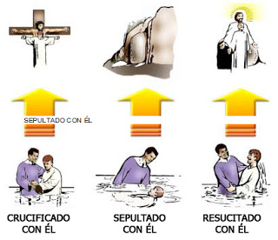
¿Cómo explicar esto?
¡El misterio de la regeneración!

Slide 8


Aun las formas más humildes de la vida presentan problemas que el más sabio de los filósofos no puede explicar. Doquiera se presentan maravillas que superan nuestro conocimiento.
En la semilla se conserva la vida, que con el tiempo da fruto, de acuerdo a lo sembrado.
¿Nos sorprende entonces encontrar que en el mundo espiritual haya también misterios que no podemos descifrar? La dificultad está solamente en la debilidad y estrechez de la inteligencia humana. Dios nos ha dado en las Sagradas Escrituras suficiente evidencia de su carácter divino, y no debemos dudar de su Palabra porque no podamos comprender todos los misterios de su providencia.

Slide 9

El apóstol Pedro dice que en las Sagradas Escrituras hay algunas "cosas difíciles de entender, las cuales los indoctos e inconstantes tuercen…para su propia perdición." (2 Pedro 3:16).
Las dificultades que presenta las Sagradas Escrituras han sido consideradas por el incrédulo como un argumento contra la Biblia; pero muy lejos de ello, éstas constituyen una poderosa evidencia de su divina inspiración.
Si presentara sólo lo que fácilmente pudiéramos comprender, si su grandeza y majestad pudieran ser captadas por las mentes finitas, entonces la Biblia no llevaría las inequívocas credenciales de la autoridad divina.
La misma grandeza y misterio de los temas presentados deberían inspirar fe en ella como la Palabra de Dios.

Slide 10
La Biblia presenta la verdad con una sencillez y una perfecta adaptación a las necesidades y anhelos del corazón humano que ha asombrado y cautivado las inteligencias más cultivadas, y a la vez capacita al humilde e inculto para discernir el camino de la salvación.
Sin embargo, estas sencillas verdades encierran temas tan elevados, tan extensos, tan trascendentes, tan infinitamente fuera del alcance de la comprensión humana, que nosotros los aceptamos solamente porque Dios lo ha declarado. De este modo el plan de salvación se abre ante nosotros para que cada alma vea el camino que ha de tomar para arrepentirse delante de Dios y tener fe en nuestro Señor Jesucristo, a fin de ser salvos como Dios lo ha declarado.
Sin embargo, bajo estas verdades tan fáciles de comprender, hay misterios que son el escondedero de su gloria, misterios que están más allá de la comprensión del intelecto humano, pero que inspiran reverencia y fe al que con sinceridad busca la verdad. Cuanto más éste escudriña la Biblia, tanto más profunda es su convicción de que es la Palabra del Dios vivo, y la humana razón se inclina ante la majestad de la revelación divina.
Dios da su secreto a quienes lo veneran

Slide 11
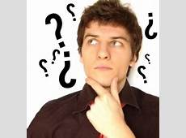
Reconocer que no podemos comprender plenamente las grandes verdades de la Biblia, es solamente admitir que la mente finita es insuficiente para comprender lo infinito; que el hombre, con su limitado conocimiento humano, no puede comprender los designios de la omnisciencia.
El escéptico y el incrédulo rechazan la Palabra de Dios porque no pueden desentrañar todos sus misterios; y no todos los que profesan creer en la Biblia están libres de este peligro. El apóstol dice: "Mirad, hermanos, que no haya ninguno de vosotros corazón malo de incredulidad para apartarse del Dios vivo." (Hebreos 3:12).
Hay dos tipos de incredulidad. A. Una decisión deliberada de no creer. B. La otra es quiero creer pero no puedo por ahora. O sea: «yo decido cuando creer».

Slide 12
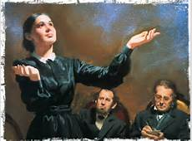
Es bueno estudiar detenidamente las enseñanzas de la Biblia e inquirir en "lo profundo de Dios" (1 Corintios 2:10), hasta donde se revela en las Sagradas Escrituras.
Mientras "las cosas secretas pertenecen a Jehová nuestro Dios, las reveladas son para nosotros". (Deuteronomio 29:29).
El hombre no puede sondear los consejos íntimos del Todopoderoso. Son de Dios. Sin embargo, Dios ha prometido revelar sus secreto a sus siervos los profetas. Amós 3:7.

Slide 13
La obra de Satanás es pervertir los poderes investigadores de nuestra mente. Cierto orgullo se mezcla con la consideración de la verdad bíblica, de modo que el hombre se siente impaciente y derrotado si no es capaz de explicar cada porción de las Sagradas Escrituras. Es demasiado humillante para ellos saber que no pueden comprender la palabra inspirada.
No quieren esperar con paciencia hasta que Dios quiera revelarles la verdad. Creen que la sabiduría humana es suficiente para hacerles comprender las Sagradas Escrituras y al fracasar en su tentativa virtualmente niegan su autoridad.
Es verdad que hay muchas teorías que se suponen derivadas de la Biblia, pero no están basadas en su enseñanzas, y en verdad son contrarias al tenor de su inspiración. Estas teorías han causado dudas y complejidad a muchos espíritus. No corresponden, sin embargo, a la Palabra de Dios, sino a la perversión que el hombre ha hecho de ella.

Slide 14
Si fuera posible para los seres terrenales alcanzar una comprensión plena de Dios y de sus obras, no habría nuevas verdades que descubrir, ni crecimiento en conocimiento, ni mayor desarrollo de la mente y del corazón.
Dios no sería supremo, y el hombre habiendo alcanzado el límite del saber cesaría de averiguar.
Demos gracias a Dios que no sea así. Dios es infinito, en él están escondidos todos los tesoros de la sabiduría y del conocimiento," (Colosenses 2:3), y por la eternidad los hombres seguirán escudriñando, aprendiendo, sin poder agotar nunca los tesoros de su sabiduría, de su bondad y de su poder.

Slide 15
Dios quiere que aun en esta vida las verdades de su Palabra se revelen a su pueblo y hay solo una manera para obtener este conocimiento.
Podemos comprender la Palabra de Dios sólo por la iluminación del Espíritu por el cual fue dada la Palabra. "Nadie conoció las cosas de Dios sino el Espíritu de Dios;" "porque el Espíritu todo lo escudriña, aun lo profundo de Dios." (1 Corintios 2:11,10).
Y la promesa de Dios a sus discípulos fue: "Cuando venga el Espíritu de verdad, él os guiará a toda verdad…porque tomará de lo mío, y os lo hará saber." (Juan 16:13,14).

Slide 16
Dios quiere que el hombre haga uso de la facultad de razonar y el estudio de la Biblia fortalecerá y elevará la mente como ningún otro estudio lo podría hacer. Sin embargo debemos tener cuidado de no deificar la razón que está sujeta a las debilidades y flaquezas de la humanidad.
Si no queremos que las Sagradas Escrituras estén veladas para nuestro entendimiento de modo que no podamos comprender ni las verdades más sencillas, debemos tener la sencillez y la fe de un niño y estar listos para aprender e implorar la ayuda de Espíritu Santo.
El conocimiento del poder y sabiduría de Dios y de nuestra incapacidad de comprender su grandeza, debe inspirarnos humildad, y debemos abrir su Palabra con santo temor, como si estuviéramos en su presencia. Cuando tomamos la Biblia nuestra razón debe reconocer una autoridad superior a ella misma y el corazón y la inteligencia deben postrarse ante el gran Yo Soy.

Slide 17

    Hay muchas cosas aparentemente oscuras o difíciles, que Dios las hará claras y sencillas para aquéllos que deseen comprenderlas.
Pero sin la dirección del Espíritu Santo nos expondremos continuamente a torcer las Sagradas Escrituras o a interpretarlas mal.

Slide 18

Se lee mucho la Biblia sin obtener provecho, y algunas veces su lectura causa un daño positivo.
  1. Cuando la Palabra de Dios se abre sin oración y reverencia;
  2. Cuando los pensamientos y afectos no están fijos en Dios, o en armonía con su voluntad, la mente está envuelta en la duda, entonces con el mismo estudio de la Biblia se fortalece el escepticismo. El enemigo controla los pensamientos y sugiere interpretaciones erróneas.
  3. Cuando los hombres no están en armonía con Dios en palabras o hechos, aunque sean muy instruidos, están expuestos a errar en la comprensión de las Sagradas Escrituras y no es seguro confiar en sus explicaciones.
Los que buscan contradicciones en las Sagradas Escrituras no tienen discernimiento espiritual. Con una visión perturbada encontrarán muchas razones para dudar y no creer cosas que realmente son claras y sencillas.

Slide 19
La causa real de la duda y el escepticismo mayormente es el amor al pecado.
Las enseñanzas y restricciones de la Palabra de Dios no agradan al corazón orgulloso, lleno de pecado; y los que no quieren obedecer sus mandamientos fácilmente dudan de su autoridad.
Para encontrar la verdad, debemos tener un deseo sincero y conocer la verdad y un corazón dispuesto a obedecerla.
Y todos los que estudian la Biblia con ese espíritu, encontrarán abundante evidencia que es la Palabra de Dios y ganarán un conocimiento de sus verdades que los hará sabios para la salvación.

Slide 20
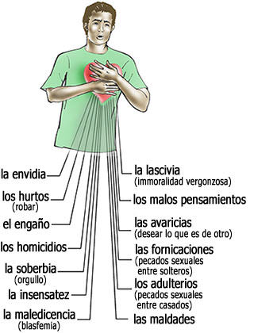
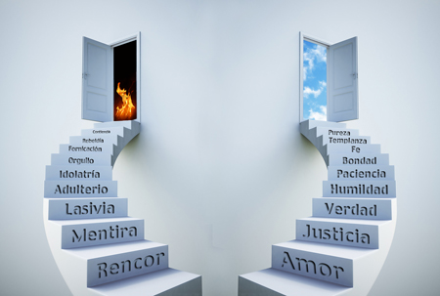
El engaño del pecado
«los hombres amaron más las tinieblas que la luz». (Juan 3:19).

Slide 21
Cristo dijo: "El que quiere hacer la voluntad de Dios, conocerá si la doctrina es de Dios." (Juan 7:17).
En vez de discutir y cavilar sobre lo que no comprendéis, aprovechad la luz que brilla sobre vosotros y recibiréis mayor luz. Mediante la gracia de Cristo ejecutad cada deber que habéis llegado a comprender, y podréis comprender y cumplir los que todavía dudáis.
Hay una prueba al alcance de todos, del más educado como también del más ignorante; es la prueba de la experiencia.
Dios nos invita a probar por nosotros mismos la realidad de su Palabra y la verdad de sus promesas. El nos dice: "Gustad, y ved que es bueno Jehová." (Salmos 34:8).
En vez de depender de la palabra de otro, debemos probarlo nosotros mismos. Jesús dice: "Pedid y recibiréis." (Juan 16:24).
Sus promesas se cumplirán; nunca han faltado y no podrán faltar jamás.
Y mientras nos acercamos a Jesús y nos regocijamos en la plenitud de su amor, nuestras dudas y tinieblas desaparecerán en la luz de su presencia.

Slide 22

El apóstol Pablo dice que Dios "nos ha librado de la potestad de las tinieblas, y trasladado al reino de su amado Hijo." (Colosenses 1:13). Y todo aquel que ha pasado de la muerte a la vida "atestigua que Dios es veraz." (Juan 3:33).
Puede testificar: "Necesitaba ayuda y la encontré en Jesús. Fueron suplidas todas mis necesidades, el hambre de mi alma fue saciada; y ahora la Biblia es para mí la revelación de Jesucristo.
¿Me preguntáis por qué creo en Jesús? Porque es para mí un Salvador divino. ¿Por qué creo en la Biblia? Porque he encontrado que es la voz de Dios que habla a mi alma." Podemos tener el testimonio, en nosotros mismos, que la Biblia es verdadera y que Cristo es el Hijo de Dios. Sabemos que no estamos siguiendo fábulas astutamente inventadas.

Slide 23
San Pedro exhorta a los hermanos diciendo: "Creed en la gracia y el conocimiento de nuestro Señor y Salvador Jesucristo." (2 Pedro 3:18). Cuando el pueblo de Dios cree en la gracia obtiene una comprensión más clara de su Palabra.
Discernirán nueva luz y belleza en sus verdades sagradas. Esto es lo que ha sucedido en la historia de la iglesia en todas las edades y continuará sucediendo hasta el fin.
"Mas las senda de los justos es como la luz de la aurora, que va en aumento hasta que el día es perfecto." (Proverbios 4:18).
Por medio de la fe podemos mirar lo futuro y confiar en las promesas de Dios respecto al desarrollo de la inteligencia, a la unión de las facultades humanas con las divinas y al contacto directo de todos los poderes del alma con la Fuente de la Luz.
Podemos regocijarnos que todo lo que nos ha causado perplejidad en las providencias de Dios, será aclarado; lo que ha sido difícil de comprender, será revelado; y donde nuestro entendimiento finito veía sólo confusión y propósitos frustrados, veremos la más bella y perfecta armonía.
"Ahora vemos por espejo, oscuramente; mas entonces veremos cara a cara. Ahora conozco en parte; pero entonces conoceré como fui conocido" (1 Corintios 13:12).

Slide 24
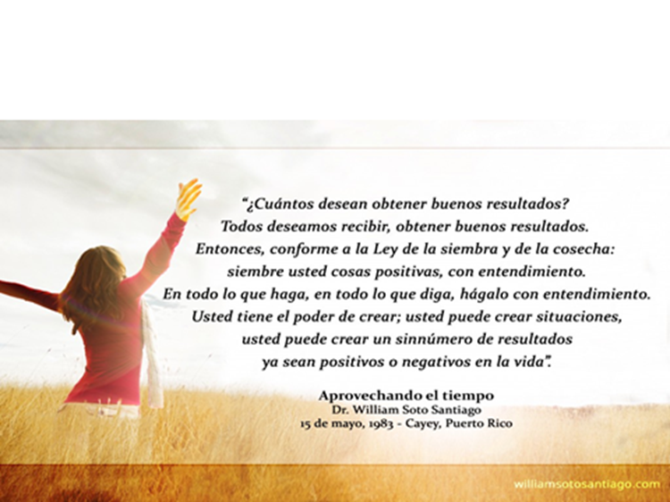
Conclusión
Crea en la Palabra de Dios y obtendrá buenos resultados

Slide 25
Este tema:
¡que hacer con la duda?
Fue extraído del Camino a Cristo
Capítulo 12

